Slide 1
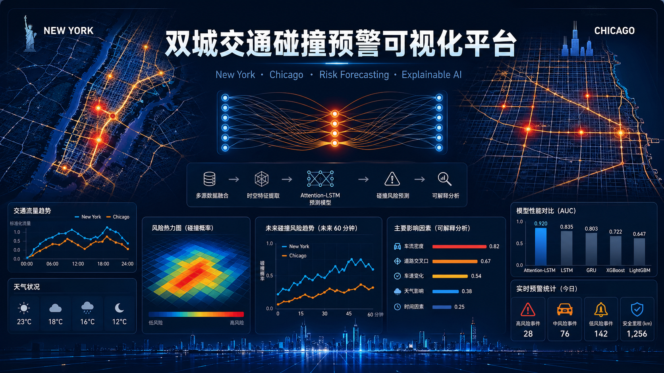
基于 Attention-LSTM 的 交通碰撞风险预测与可解释分析系统
毕业设计答辩 | NYC & Chicago | Risk Forecasting Dashboard
学生：________ 指导老师：________ 日期：________
01
Notes:
各位老师好，我的毕业设计题目是基于 Attention-LSTM 的交通碰撞风险预测与可解释分析系统。

Slide 2
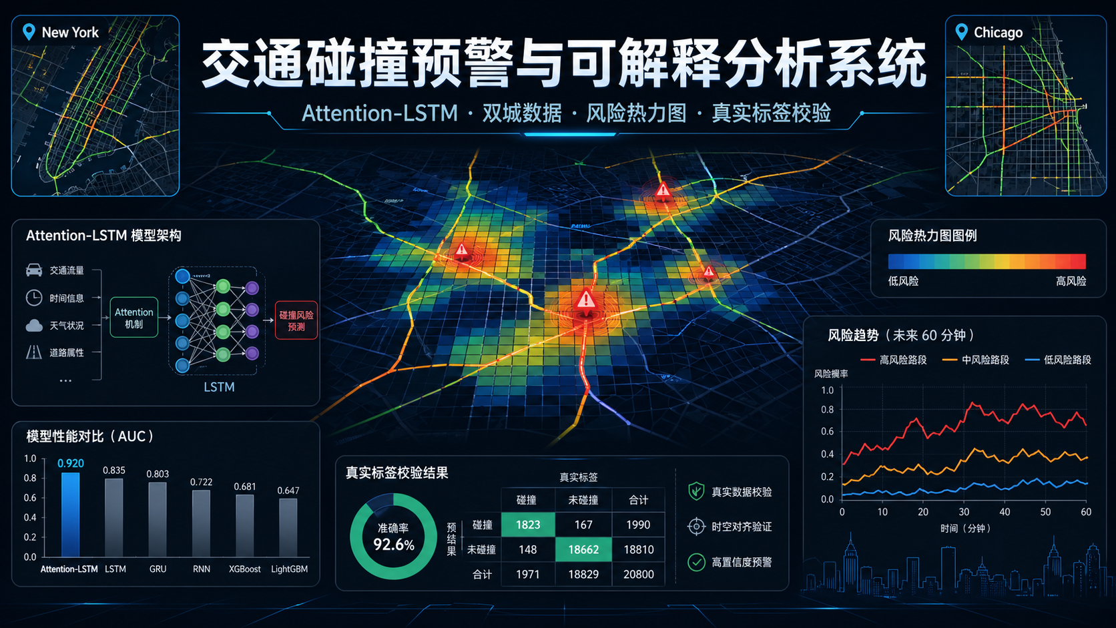
研究背景与问题
交通安全预警需要同时关注时序变化、空间关联和漏报风险
• 城市交通碰撞具有突发性和时空相关性 • 传统统计方法难以刻画复杂动态变化 • 交通安全场景中漏报代价高于误报 • 研究目标：提前识别高风险区域和时间片
Task
Focus
Risk Warning
High Recall
02
Notes:
本页说明研究背景：交通碰撞风险受时间、空间和区域特征共同影响，预警系统更需要减少漏报。

Slide 3
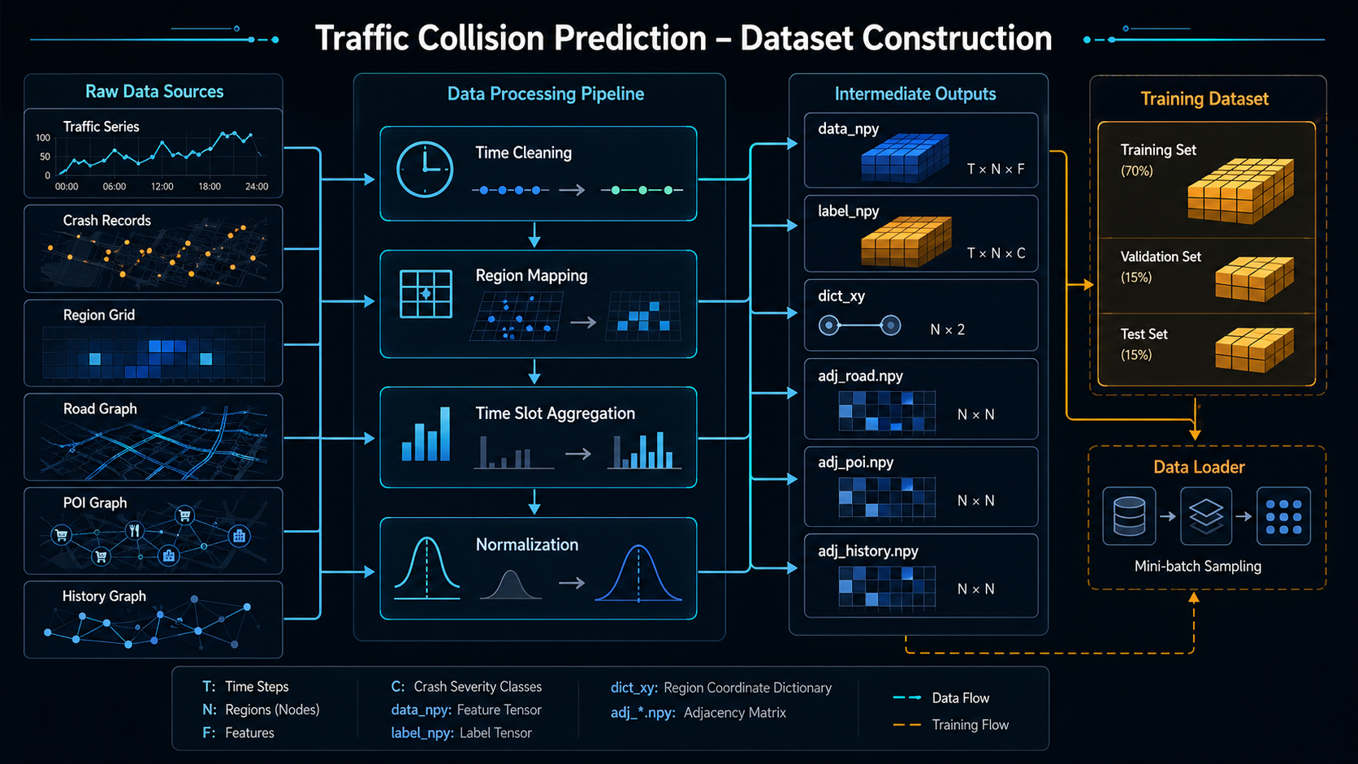
数据集构建
双城交通时序数据、事故标签和空间邻接关系
Dataset | Time | Regions | Features | Samples | Positive
NYC | 13,128 | 64 | 116 | 840,192 | 22.53%
Chicago | 8,784 | 27 | 116 | 237,168 | 13.38%
• 输入结构：time × region × feature • 标签表示区域时间片是否存在碰撞或异常 • 邻接矩阵描述道路、POI 和历史记录关系
03
Notes:
本项目使用 NYC 和 Chicago 两个城市数据集，包括交通时序、标签、坐标映射和空间邻接关系。

Slide 4
技术路线
从数据构建到模型训练、实验评估和前端展示
Data
→
Model
→
Evaluation
→
Export
→
Dashboard
• 后端完成完整训练和实验评估 • 导出前端可读 JSON 保证浏览器交互性能 • 可视化系统展示风险、标签校验和空间解释
04
Notes:
本页说明整体技术路线：数据、模型、评估、导出和前端展示。

Slide 5
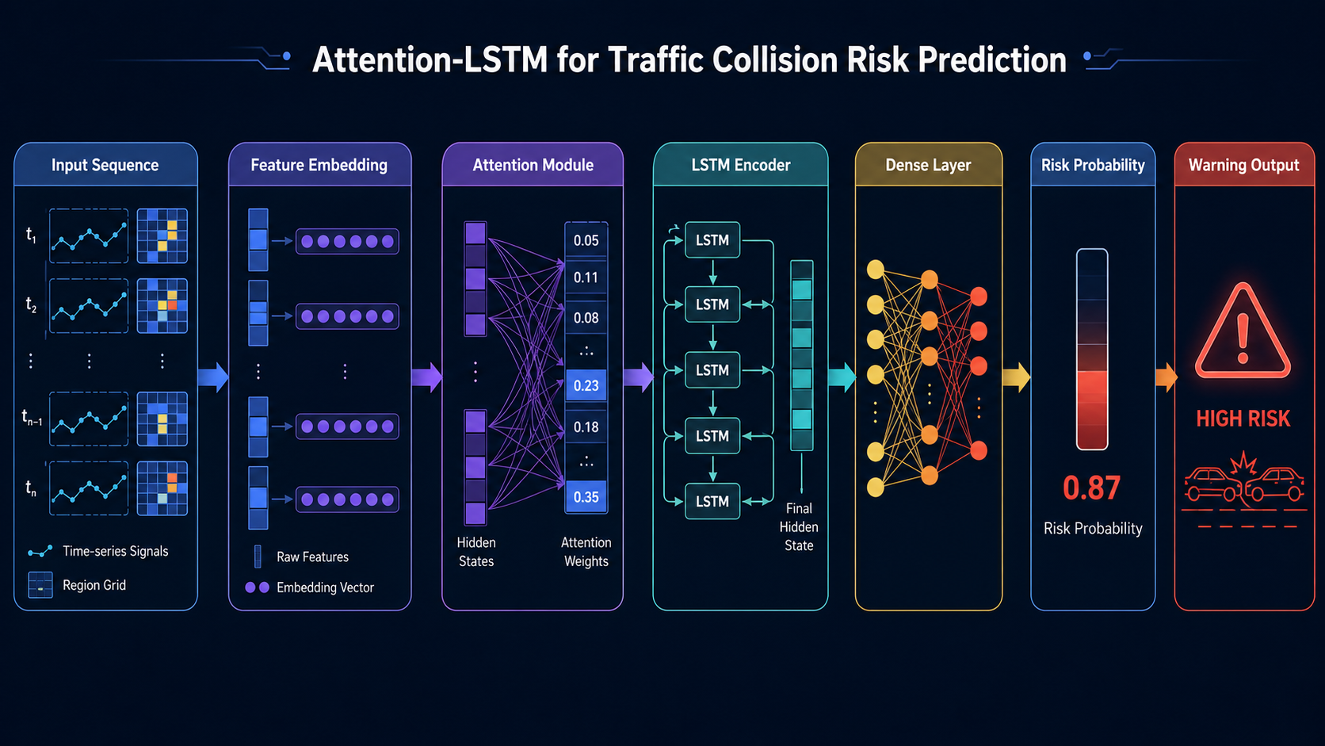
模型结构
Attention-LSTM 用于建模交通风险的时序变化
• Attention 模块突出关键时间片和区域特征 • LSTM 编码器捕捉历史交通状态变化 • 输出风险概率并形成预警结果
05
Notes:
模型采用 Attention-LSTM。Attention 用于权重分配，LSTM 用于建模时间依赖。

Slide 6
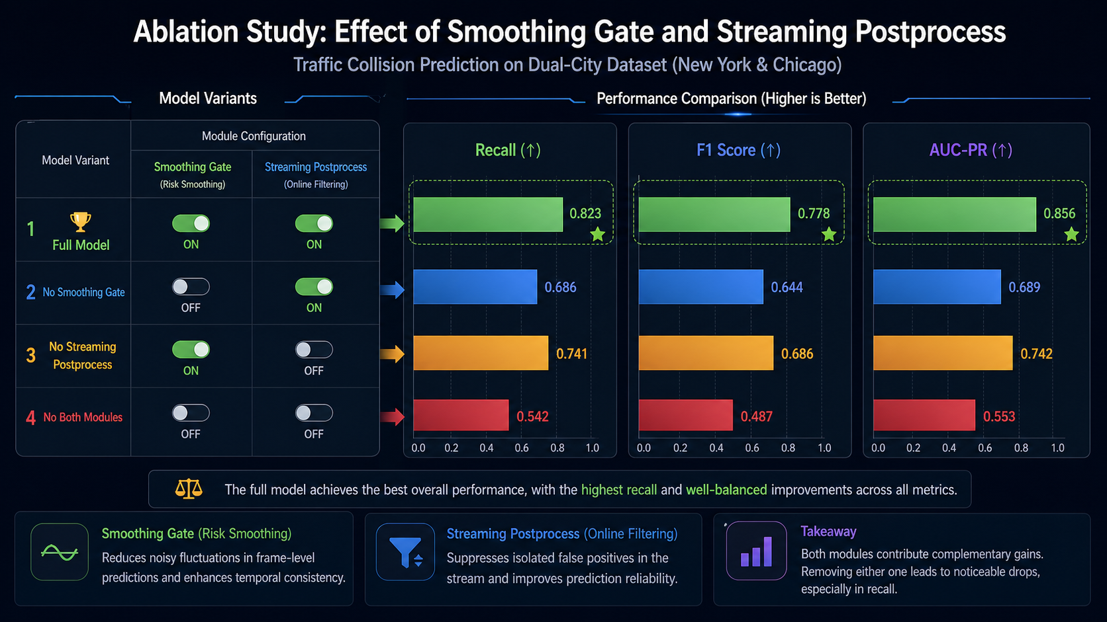
模型优化与后处理
平滑门和流式后处理提升输出稳定性
• 平滑门减少相邻时间片预测抖动 • 流式后处理增强连续输出稳定性 • 预警业务中更关注高风险样本召回 • 目标是在召回能力和稳定性之间取得平衡
NYC Recall
Chicago Recall
0.8265
0.7055
06
Notes:
本页说明后处理模块。交通预警不希望概率频繁跳变，因此引入平滑和流式处理。

Slide 7
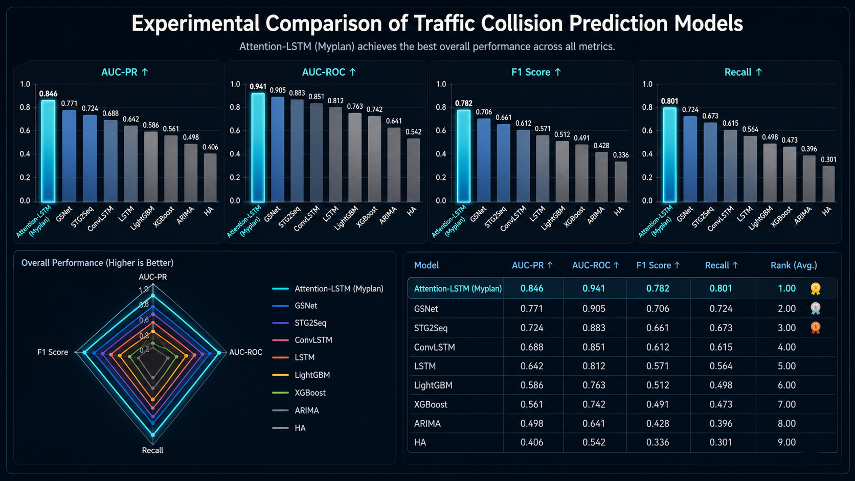
实验设计
多模型对比和多指标评估
• 对比模型：GSNet、STG2Seq、ConvLSTM、LSTM • 传统模型：LightGBM、XGBoost、LR、ARIMA、HA • 评价指标：AUC-PR、AUC-ROC、F1、Accuracy、Recall • 类别不平衡场景下重点关注 AUC-PR 和 Recall
07
Notes:
本页说明实验设置，强调交通碰撞数据不平衡，不能只看 Accuracy。

Slide 8
实验结果
Myplan 在双城数据集上取得较好的综合表现
Dataset | AUC-PR | AUC-ROC | F1 | Accuracy | Recall
NYC | 0.6955 | 0.8786 | 0.6443 | 0.7865 | 0.8265
Chicago | 0.5617 | 0.8290 | 0.4730 | 0.7733 | 0.7055
• NYC 上 AUC-PR、AUC-ROC、F1、Recall 均表现较优 • Chicago 上模型在高风险样本召回方面具有优势 • 预警场景中 Recall 提升意味着更少漏报
08
Notes:
本页讲核心实验结果。强调召回率和 AUC-PR 对交通安全预警更重要。

Slide 9
消融实验
验证平滑门和流式后处理的有效性
Variant | NYC Recall | Chicago Recall
No Gate + No Stream | 0.7108 | 0.6318
No Gate | 0.8046 | 0.6693
No Stream | 0.7407 | 0.6401
Full Model | 0.8265 | 0.7055
• 完整模型在两个城市上 Recall 均最高 • 模块移除后综合性能下降 • 说明性能提升来自多模块协同作用
09
Notes:
本页说明消融实验，完整模型比去除模块后的版本更稳定。

Slide 10
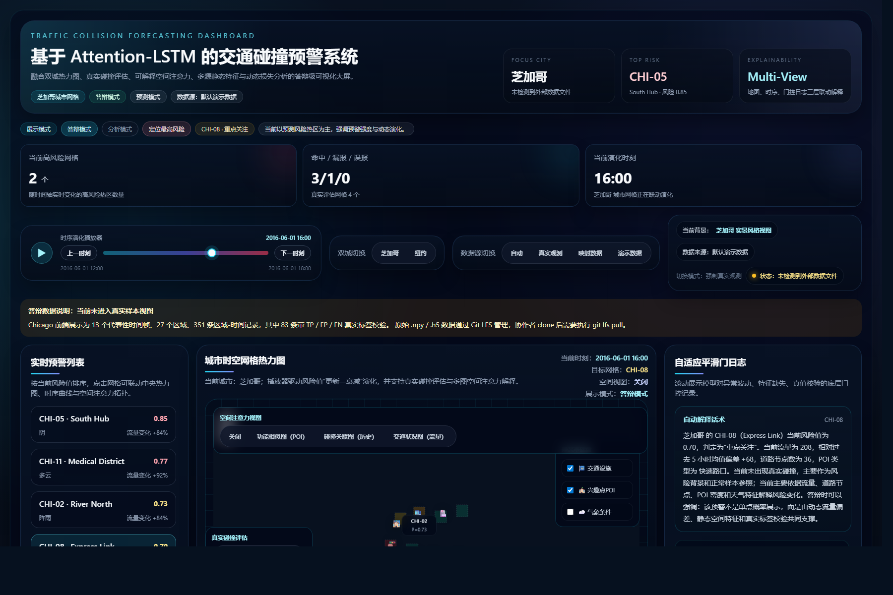
前端可视化系统
风险热力图、标签校验和空间解释联动展示
• 城市切换、时间轴播放、地图交互 • 展示风险概率、流量偏差、TP / FP / FN 校验 • 右侧面板提供局部特征和空间邻接解释
10
Notes:
本页展示真实前端截图，说明系统能联动展示地图、指标和解释面板。

Slide 11
前端数据说明与系统边界
代表性 JSON 样本用于保证浏览器交互性能
City | Frames | Regions | Records | With Labels
NYC | 13 | 64 | 832 | 296
Chicago | 13 | 27 | 351 | 83
• 前端加载导出的 JSON，而不是直接加载全量 .npy • 部分区域描述和展示文案属于可视化语义映射 • 当前系统是离线预测与可视化原型 • 不是实时生产级交通平台
11
Notes:
本页必须讲清楚边界：不是实时系统，前端展示的是后端导出的代表性样本。

Slide 12
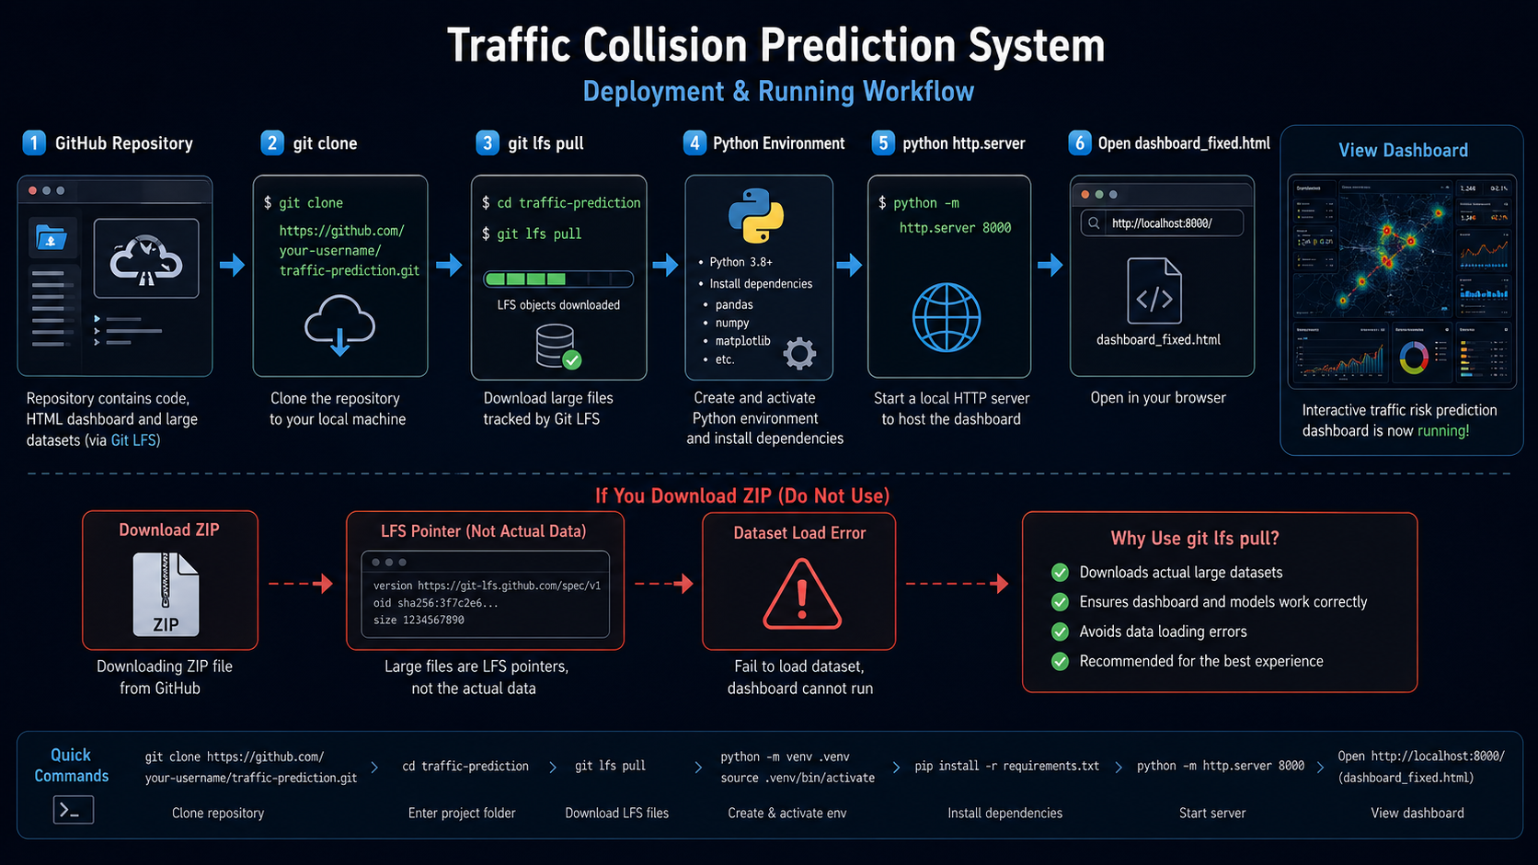
项目部署与运行
Git LFS 管理大文件，本地 Web 服务运行前端
• GitHub 仓库保存代码、文档、图片和 LFS 指针 • .npy / .h5 大文件需要 git lfs pull • 前端通过 python -m http.server 8000 启动 • 不要直接使用 Download ZIP 获取数据集
12
Notes:
本页说明项目如何下载和运行，强调 Git LFS。

Slide 13
总结
完成从数据、模型、实验到可视化的完整闭环
• 构建 NYC 和 Chicago 双城交通风险预测数据流程 • 设计并训练 Attention-LSTM 风险预测模型 • 完成多模型对比实验和消融实验 • 实现前端风险热力图、标签校验和空间解释 • 形成论文图表、表格、答辩问答和演示材料
Pipeline
Datasets
Dashboard
Complete
2 Cities
Ready
13
Notes:
总结项目完成内容，强调完整闭环。

Slide 14
不足与展望
从离线原型扩展到实时交通预警系统
• 当前系统为离线预测与可视化原型 • 前端展示采用代表性时间帧抽样 • 尚未接入实时交通流和事故接口 • 后续可融合真实 GIS 边界、天气、施工和大型活动数据 • 进一步扩展在线预测和实时预警服务
Thank You
14
Notes:
最后说明不足与展望，主动强调系统边界。

